Slide 1
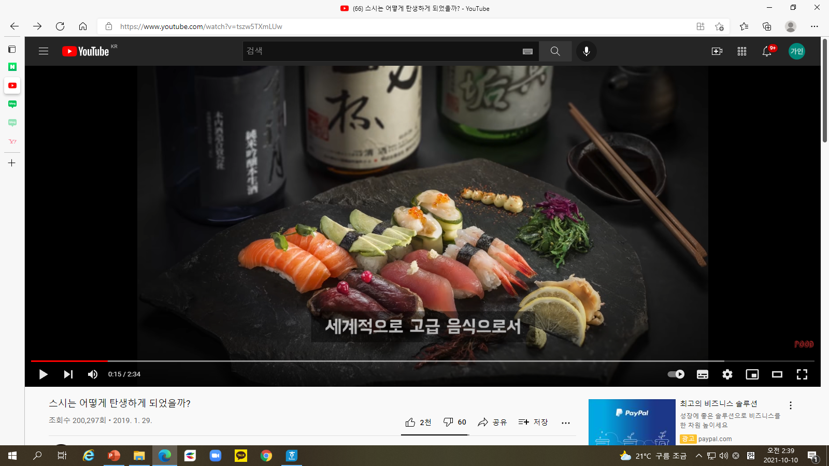
초밥의 유래
위에 사진을 클릭하시면 관련 동영상이 나옵니다.
((66) 스시는 어떻게 탄생하게 되었을까? - YouTube)

Slide 2
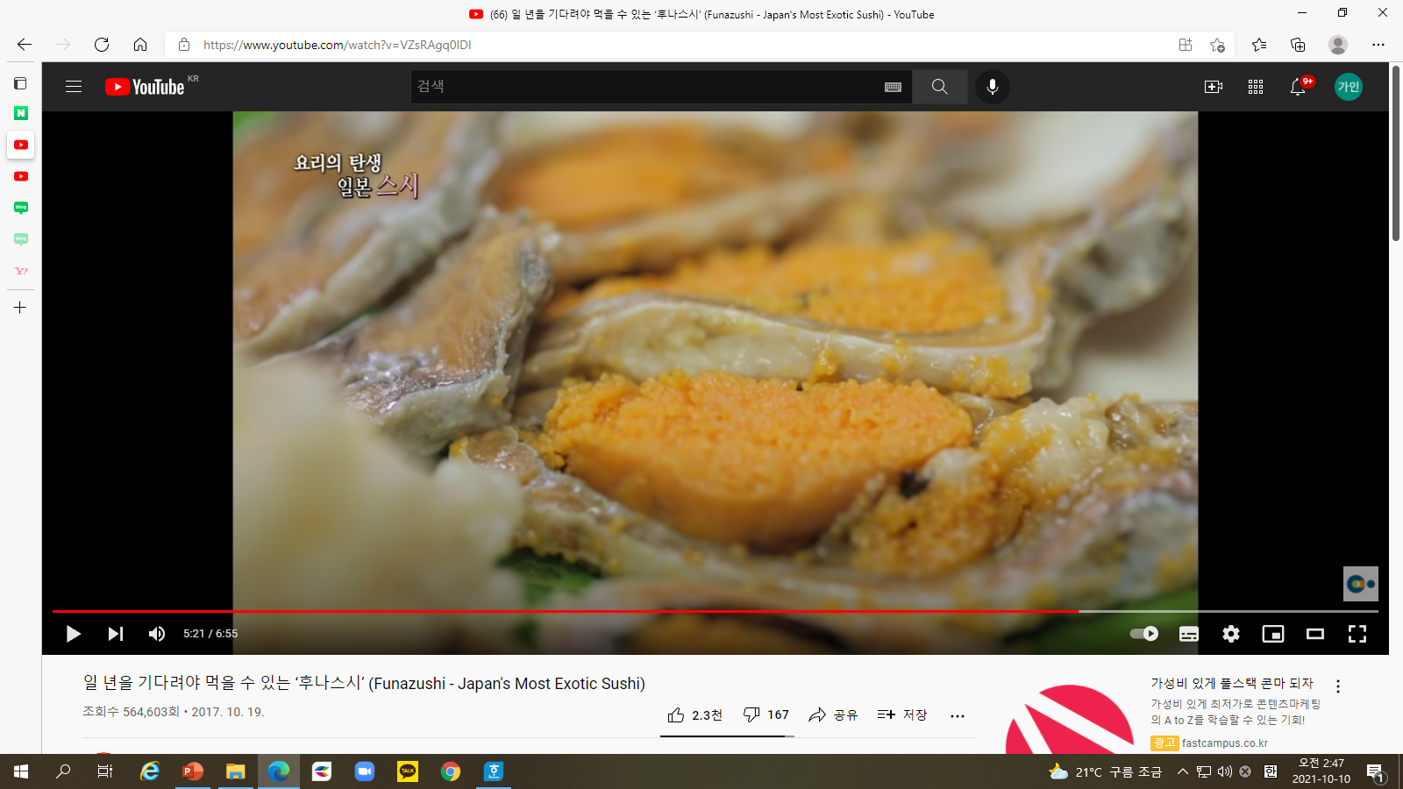
초밥의 전통적인 역사
위에 사진을 클릭하시면 관련 동영상이 나옵니다.
((66) 일 년을 기다려야 먹을 수 있는 ‘후나스시’ (Funazushi - Japan's Most Exotic Sushi) - YouTube)

Slide 3
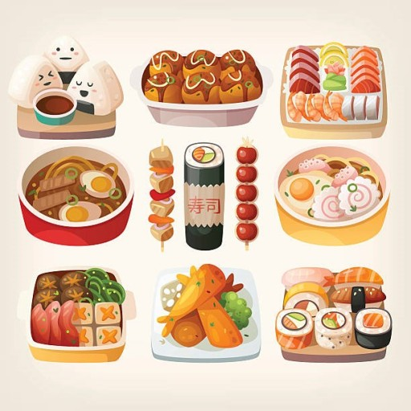
일본을 대표하는 음식들과 유래
돈부리(덮밥)의 역사와 소개
라멘의 역사와 유래

Slide 4
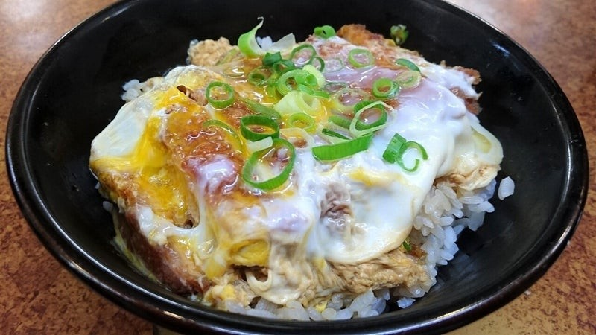
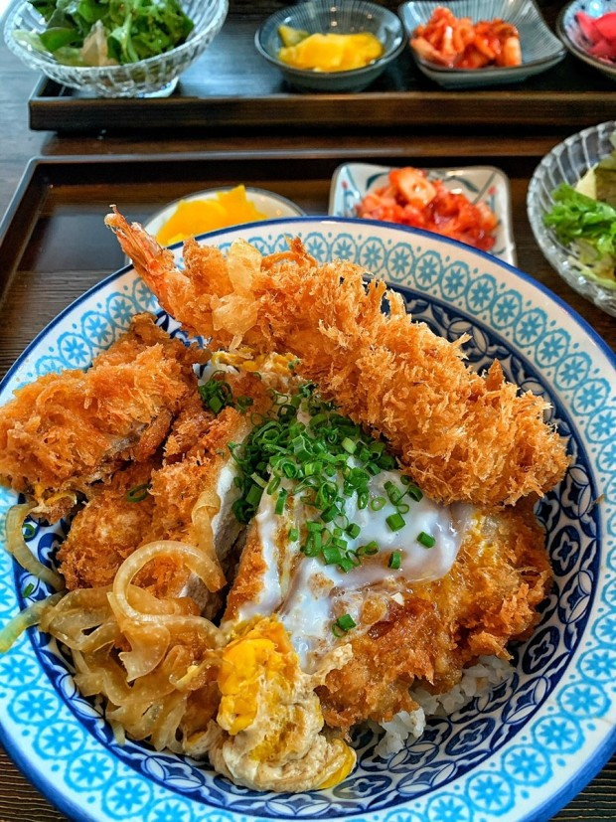
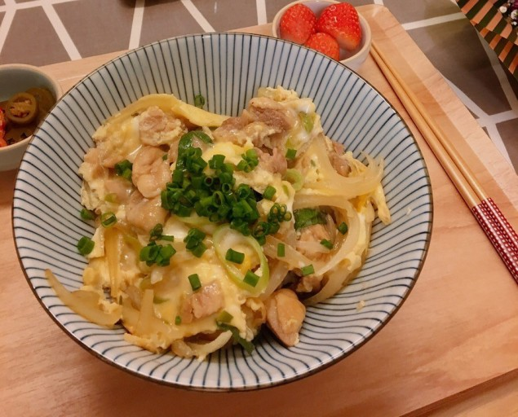
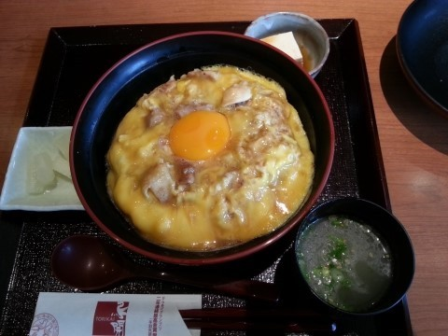
돈부리(덮밥)의 소개와 역사

Slide 5
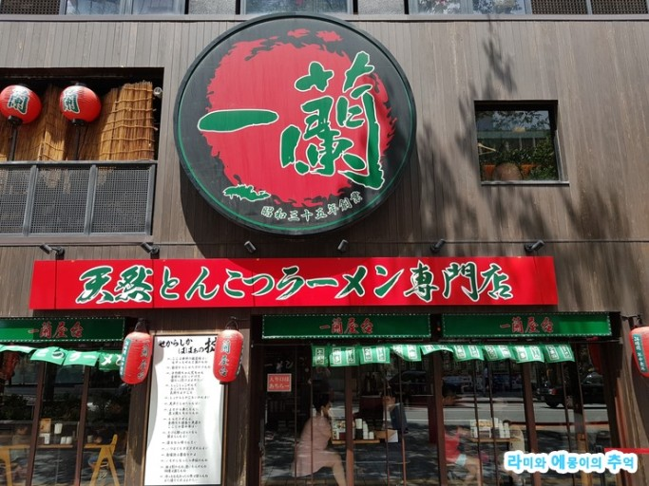
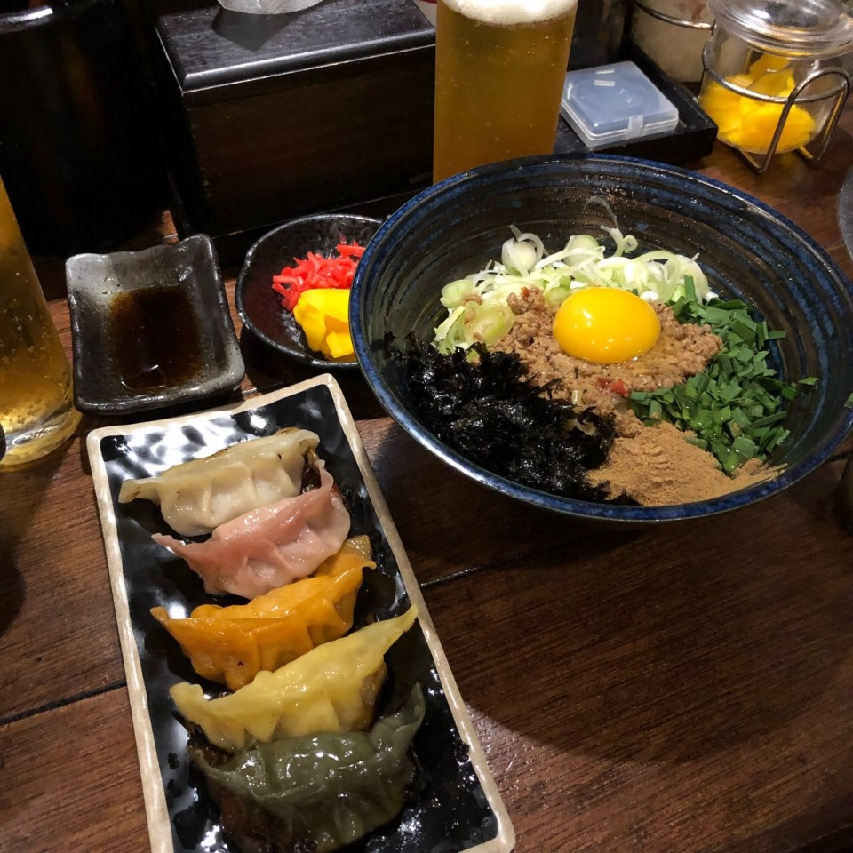
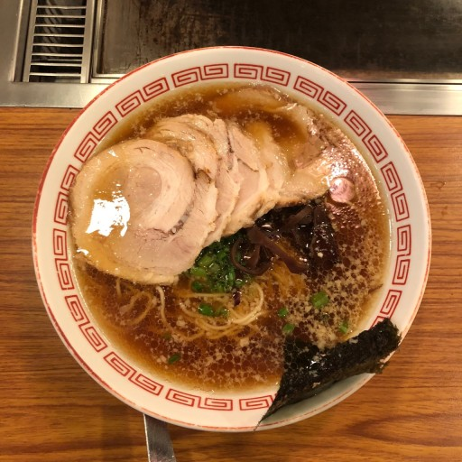
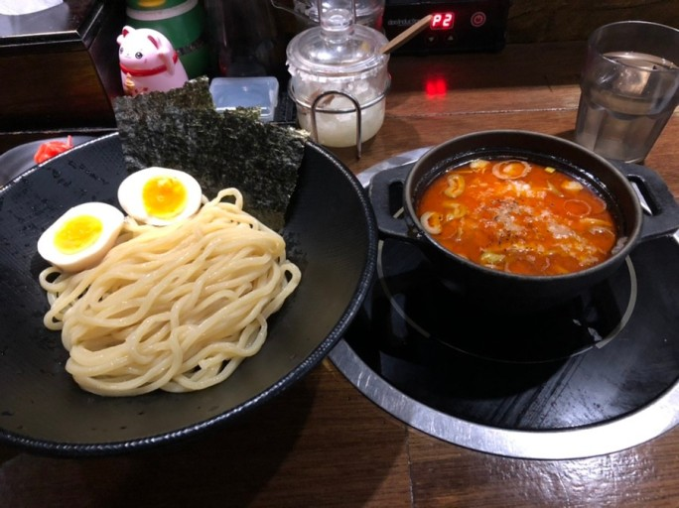
라멘의 역사와 유래

Slide 6
일본의 음식관련 동영상과 그래프
<그래프>
<동영상>
(밑에 사진을 클릭하세요.)

Slide 7
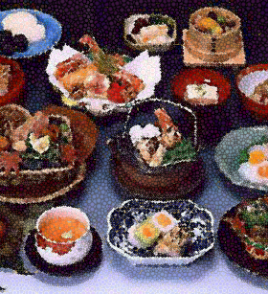
주제 선정 이유

Slide 8
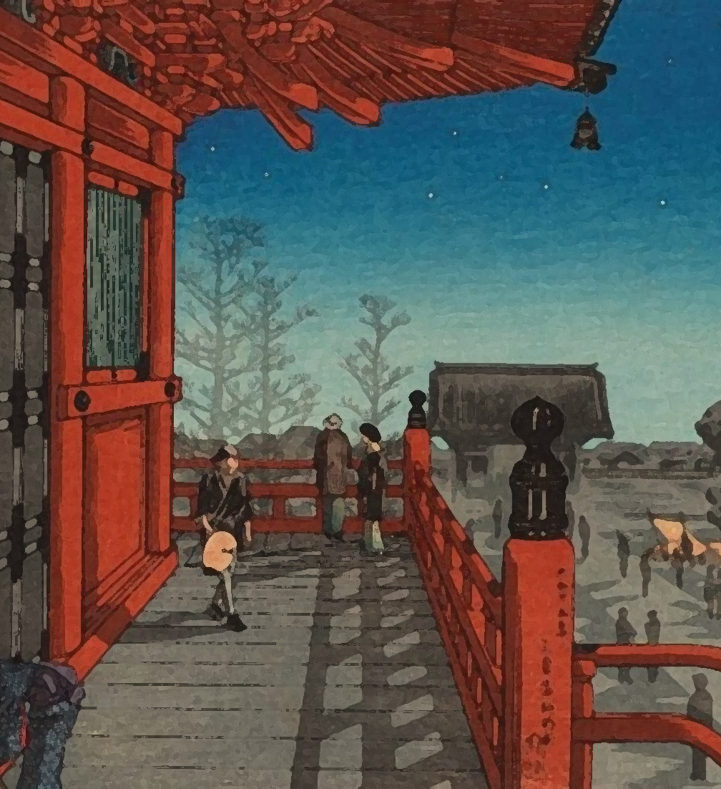
나의 소감

Slide 9

출처
위키피디아 일본판
야후 재팬
네이버 이미지
유튜브

Slide 10

감사합니다.

